Slide 1

INTRODUCCIÓN
Notes:
INTRODUCCION
Hablar sobre la Compania
Quienes somos?
Vision
Mision

Slide 2

LA NECESIDAD
Notes:
LA NECESIDAD
Como surge la idea?
ENCONTRANDO EL NEGOCIO
Hacer énfasis en la necesidad de tener una solución para esto.
Quienes desearían tener algo que les facilite la realización de la necesidad.
Cuanto estarian dispuestos a pagar?

Slide 3

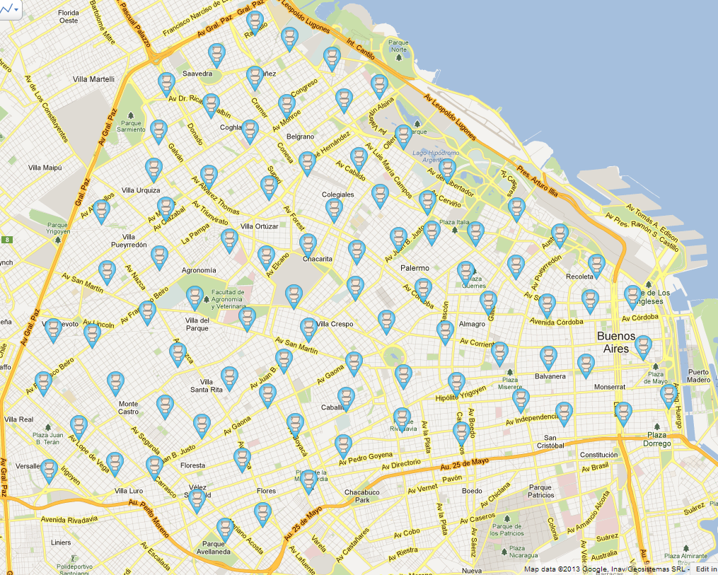
SOCIAL TOILET
Notes:
EL PRODUCTO
Objetivo
Alcance
Facilidades (Android, GPS)
Negocio $$

Slide 4

EXPANSIÓN
Notes:
LA EXPANSIÓN
Cual es nuestra estrategia para expandirlo
Sistema de premios por recomendaciones/rankings/colaboraciones
Beneficios para todos, tanto usuarios como lugares
¿Cómo logran estar todos satisfechos e interesados con el producto?

